Slide 1
Измерение сил
Выполнил:
Ученик 10-а класса
МКОУ-СОШ№4
Михаленко Денис

Slide 2
Сила — векторная физическая величина, являющаяся мерой интенсивности воздействия на данное тело других тел, а также полей. Приложенная массивному телу сила является причиной изменения его скорости или возникновения в нём деформации.

Slide 3
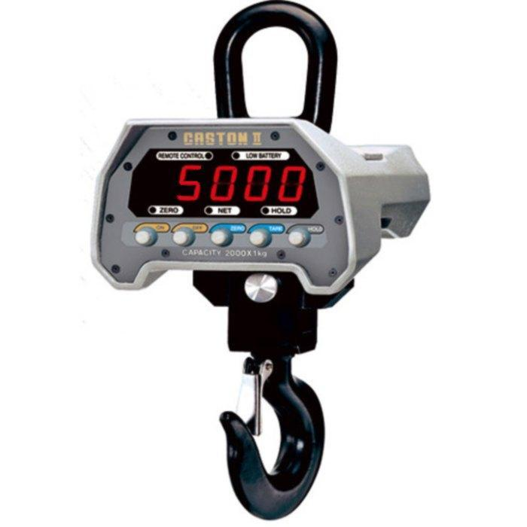
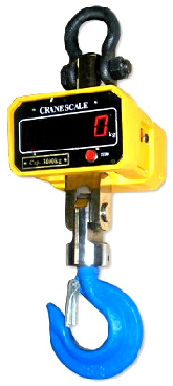
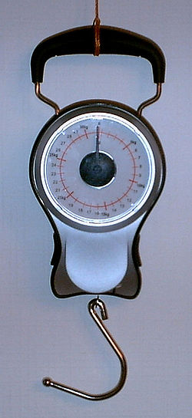
Динамометр — прибор для измерения силы или момента силы, состоит из силового звена (упругого элемента) и отсчетного устройства. В силовом звене измеряемое усилие вызывает деформацию, которая непосредственно или через передачу сообщается отсчётному устройству. По принципу действия различают динамометры механические (пружинные или рычажные), гидравлические и электронные. Иногда в одном динамометре используют два принципа.
Электронные
динамометры
Пружинные динамометры

Slide 4
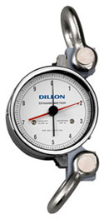
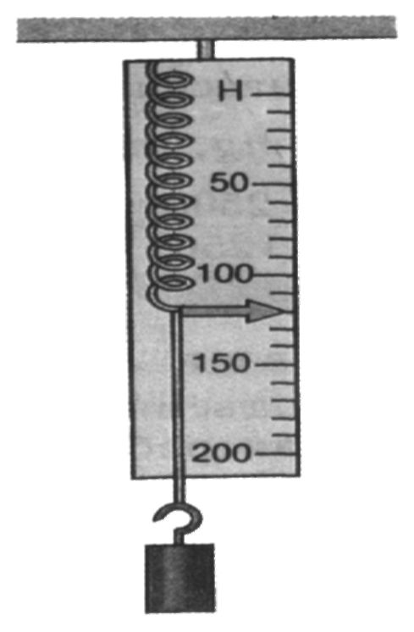
Использование
1. На крючок динамометра подвешивается груз.
2. На весовой шкале показывается вес груза в Ньютонах (Н) или в килограммах (кг) в зависимости
от динамометра.

Slide 5
Сила всемирного тяготения
Определение силы - все тела притягиваются друг к другу. Сила всемирного тяготения прямо пропорциональна произведению масс тел и обратно пропорциональна квадрату между ними.
Природа- гравитационная
Формулы закона для силы: F=G∙
G=6,67∙

Slide 6
Сила тяжести
Определение силы - сила действующая на любую материальную частицу, находящуюся вблизи земной поверхности.
Природа – гравитационная
Формулы закона для силы: = gm
F=

Slide 7
Сила упругости
Определение силы- сила, возникающая при деформации изменении формы и размеров тел и стремящаяся вернуть тело в исходное состояние.
Природа – электромагнитная
Формулы закона для силы:
=-K∆ι
=K∆ι

Slide 8
Вес тела
Определение силы- сила, с которой тело действует на горизонтальную опору или растягивает подвес.
Природа – электромагнитная
Формулы закона для силы: P=gm
a : m(g+a)
a : P=m(g-a)

Slide 9
Сила трения
Определение силы – векторная физическая величина, характеризующая электромагнитное взаимодействие, возникающее при соприкосновении одного тела с другим и предшествующая их относительному движению .
Природа – электромагнитная.
Формулы закона для силы:
= μ
m
m
m

Slide 10
Источники
Интернет- ресурсы:
http://ru.wikipedia.org/wiki/%C4%E8%ED%E0%EC%EE%EC%E5%F2%F0
http://ru.wikipedia.org/wiki/%CF%F0%F3%E6%E8%ED%E0
http://commons.wikimedia.org/wiki/File:Aileron_pitch.gif?uselang=ru
http://tolkslovar.ru/s5067.html
Конспект, учебник «Физика 10- класс».

